Slide 1
Алгебра
7 сынып
III тоқсан

Slide 2
Көпмүшені көбейткіштерге жіктеу үшін қысқаша көбейту формулаларының көмегімен өрнектерді түрлендіру

Slide 3
Бүгінгі сабақта:
Көпмүшені көбейткіштерге жіктеу үшін қысқаша көбейту формулаларының көмегімен өрнектерді түрлендіруді меңгересіз

Slide 4
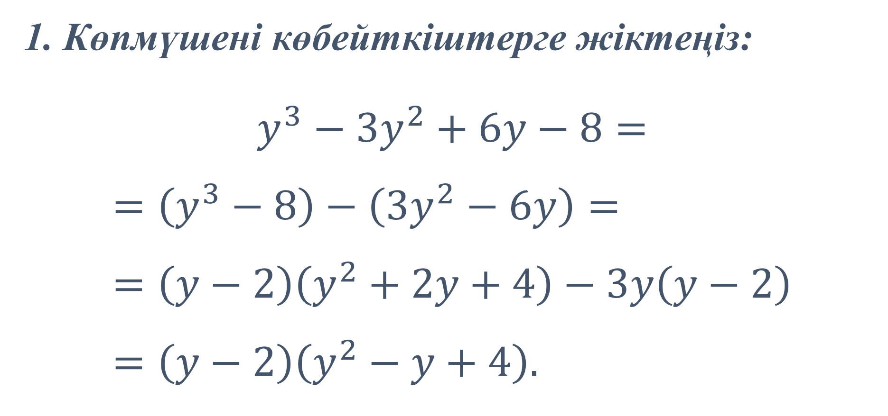
ТАПСЫРМАЛАР:
1. Көпмүшені көбейткіштерге жіктеңіз:
$$y^{3}−3y^{2}+6y−8=$$
$$=\left(y^{3}−8\right)−\left(3y^{2}−6y\right)==\left(y−2\right)\left(y^{2}+2y+4\right)−3y\left(y−2\right)=\left(y−2\right)\left(y^{2}−y+4\right).$$

Slide 5
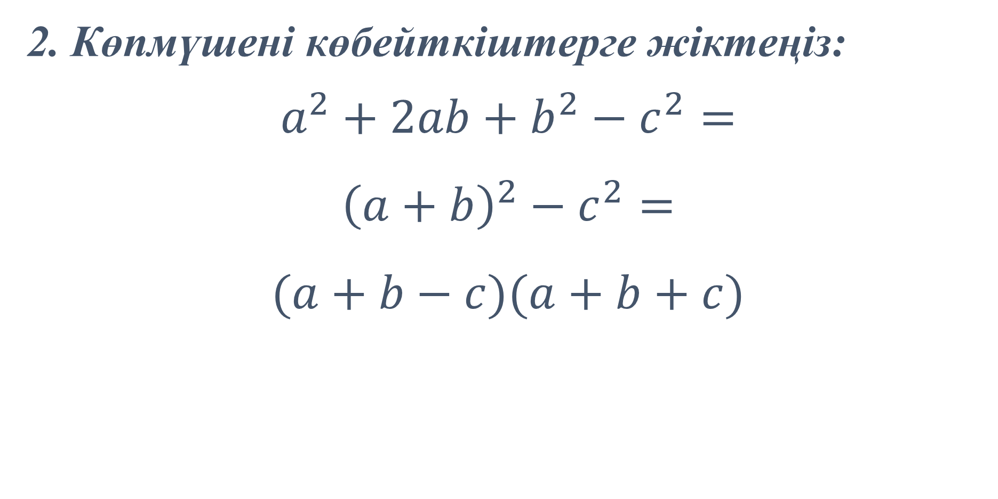
2. Көпмүшені көбейткіштерге жіктеңіз:
$$a^{2}+2ab+b^{2}−c^{2}=$$
$${\left(a+b\right)}^{2}−c^{2}=$$
$(a+b−c)(a+b+c)$

Slide 6
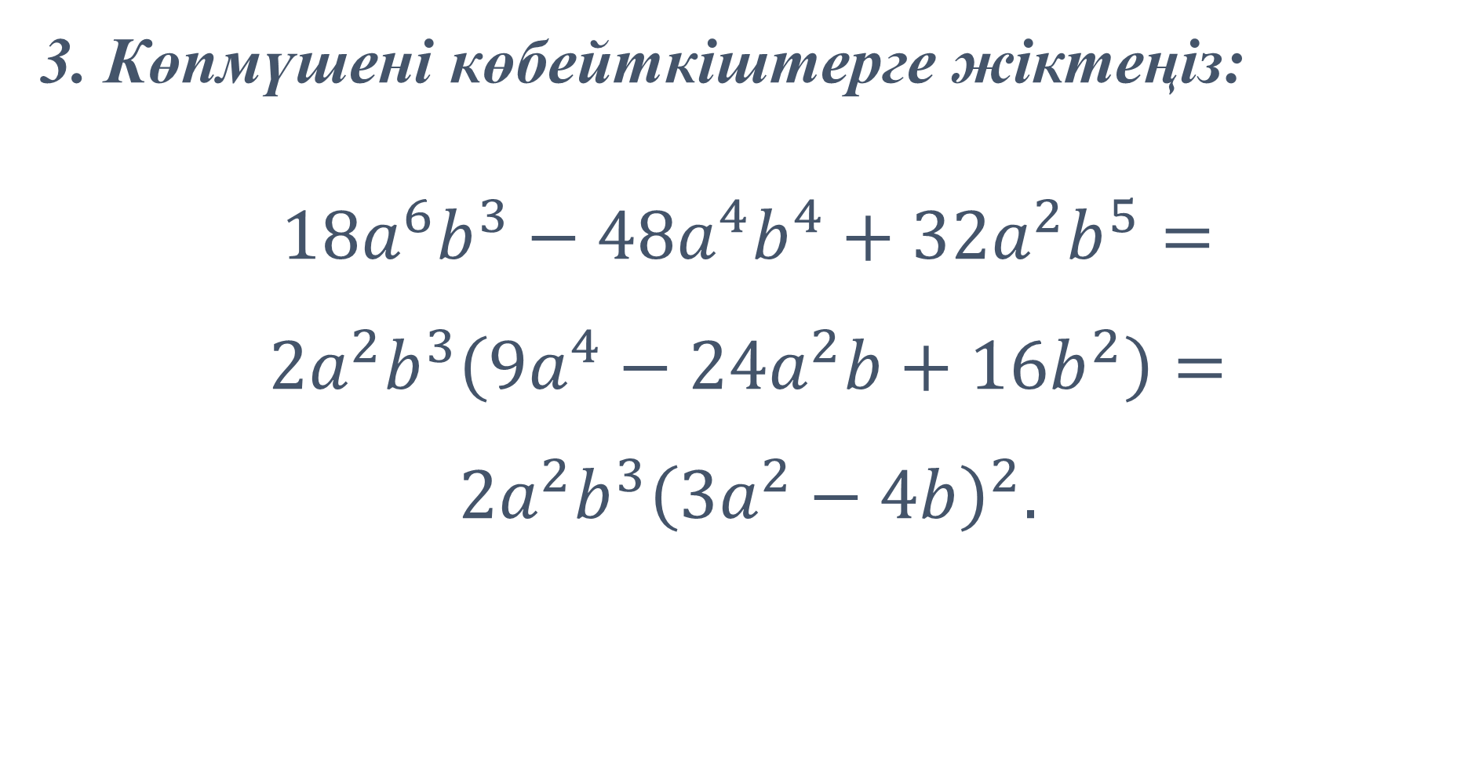
3. Көпмүшені көбейткіштерге жіктеңіз:
$$18a^{6}b^{3}−48a^{4}b^{4}+32a^{2}b^{5}=$$
$$2a^{2}b^{3}\left(9a^{4}−24a^{2}b+16b^{2}\right)=$$
$$2a^{2}b^{3}{\left(3a^{2}−4b\right)}^{2}.$$

Slide 7
4. Көпмүшені көбейткіштерге жіктеңіз:
24x³ – 6x =
6x (4x² – 1) =
6x (2x – 1)(2x + 1).

Slide 8
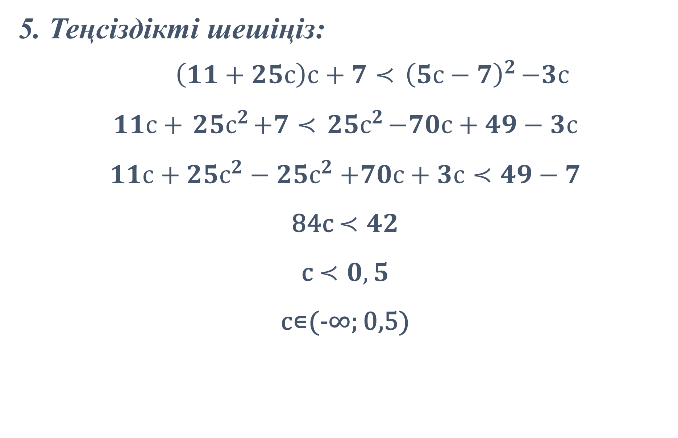
5. Теңсіздікті шешіңіз:
$\left(11+25с\right)с+7≺{ \left(5с−7\right)}^{2}−3с$
$$11с+{ 25с}^{2}+7≺{ 25с}^{2}−70с+49−3с$$
$$11с+{25с}^{2}{− 25с}^{2}+70с+3с≺49−7$$
84с $≺42$
с $≺0,5$
с∊(-∞; 0,5)

Slide 9
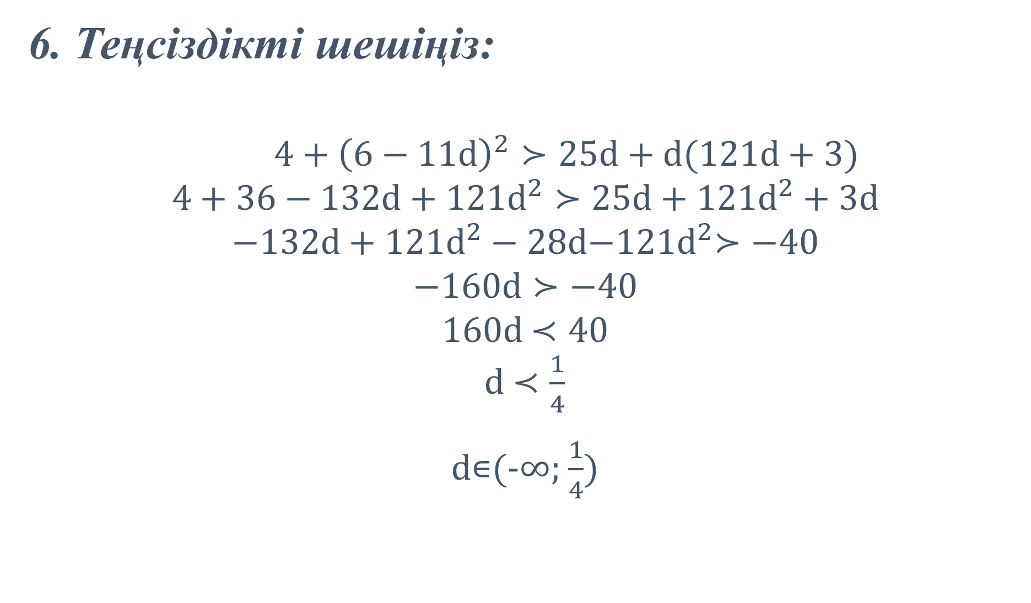
6. Теңсіздікті шешіңіз:
$4+{\left(6−11d\right)}^{2}≻25d+d(121d+3)$
$$4+{36−132d+121d}^{2}≻{25d+121d}^{2}+3d$$
$${−132d+121d}^{2}−28d{−121d}^{2}≻−40$$
$$−160d≻−40$$
160d $≺4$0
d $≺\frac{1}{4}$
d∊(-∞; $\frac{1}{4}$)

Slide 10
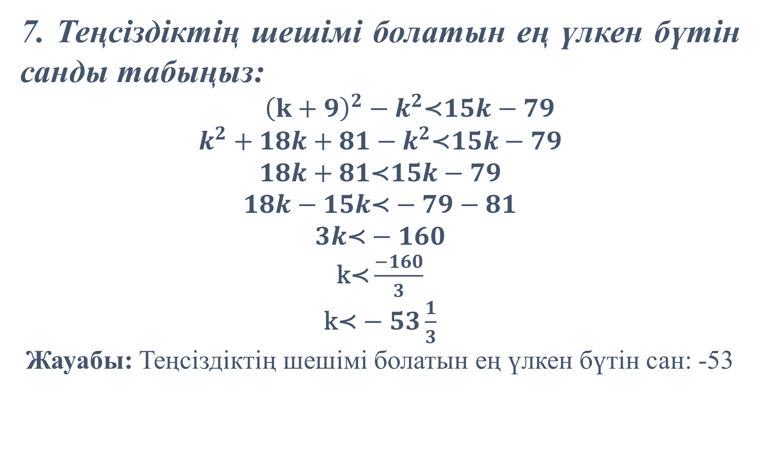
7. Теңсіздіктің шешімі болатын ең үлкен бүтін санды табыңыз:
${\left(k+9\right)}^{2}−k^{2}$≺$15k−79$
$$k^{2}+18k+81−k^{2}\text{≺}15k−79$$
$$18k+81\text{≺}15k−79$$
$$18k−15k\text{≺}−79−81$$
$$3k\text{≺}−160$$
k$\text{≺}\frac{−160}{3}$
k$\text{≺}−53\frac{1}{3}$
Жауабы: Теңсіздіктің шешімі болатын ең үлкен бүтін сан: -53

Slide 11
Қорытынды
Көпмүшені көбейткіштерге жіктеу үшін қысқаша көбейту формулаларының көмегімен өрнектерді түрлендіруді меңгердіңіз

